Slide 1
專案進度報告
Three.js_project
負 責 人：王柏諺
目前成員：王柏諺
報告日期：2025/12/19
開始日期：
結束日期：

Slide 2
本周進度
利用SAM 3D生成乾淨的物件模型，在使用Tripo3d.ai去生成物件模型並導出.glb檔
使用Unity將各個物件模型依照高健場景排列整合並匯出

Slide 3
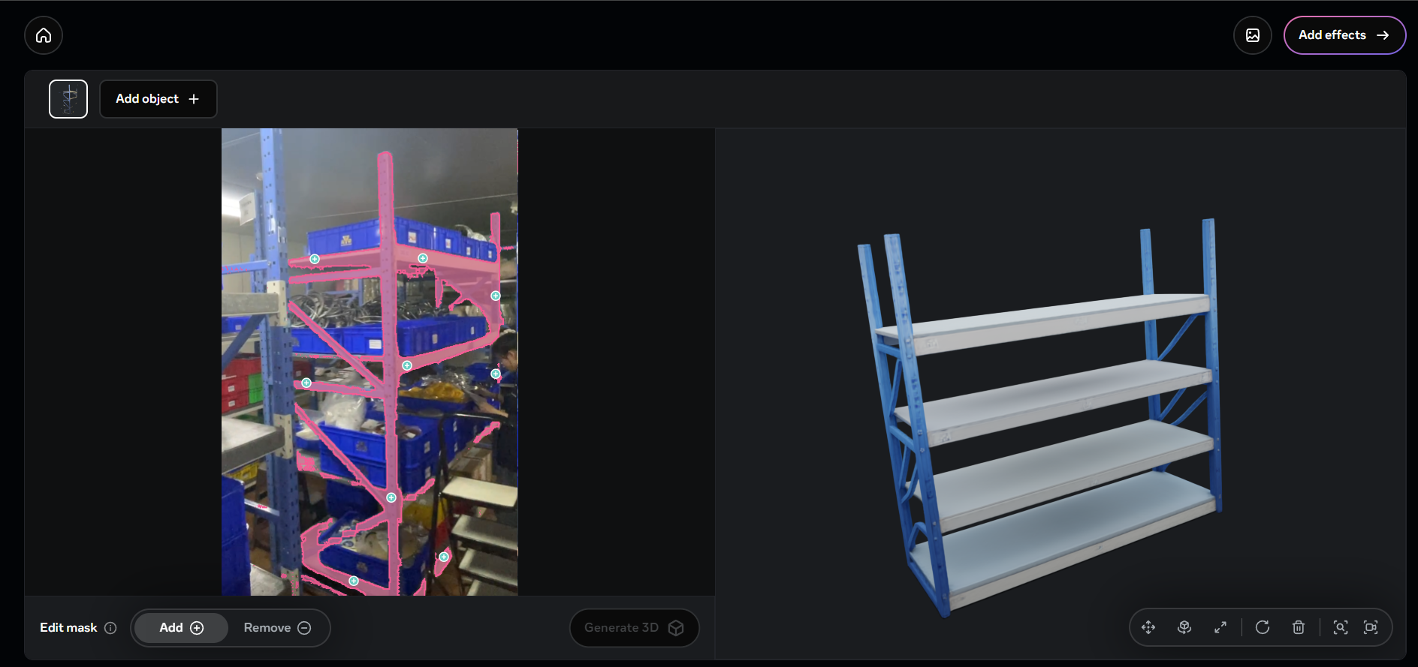
成果展示
由於圖片會有其他小物件，所以先用SAM 3D去清除小物件，來建立3D模型
遇到問題:
因為SAM 3D無法下載3D模型，所以會用另外的工具去導出

Slide 4
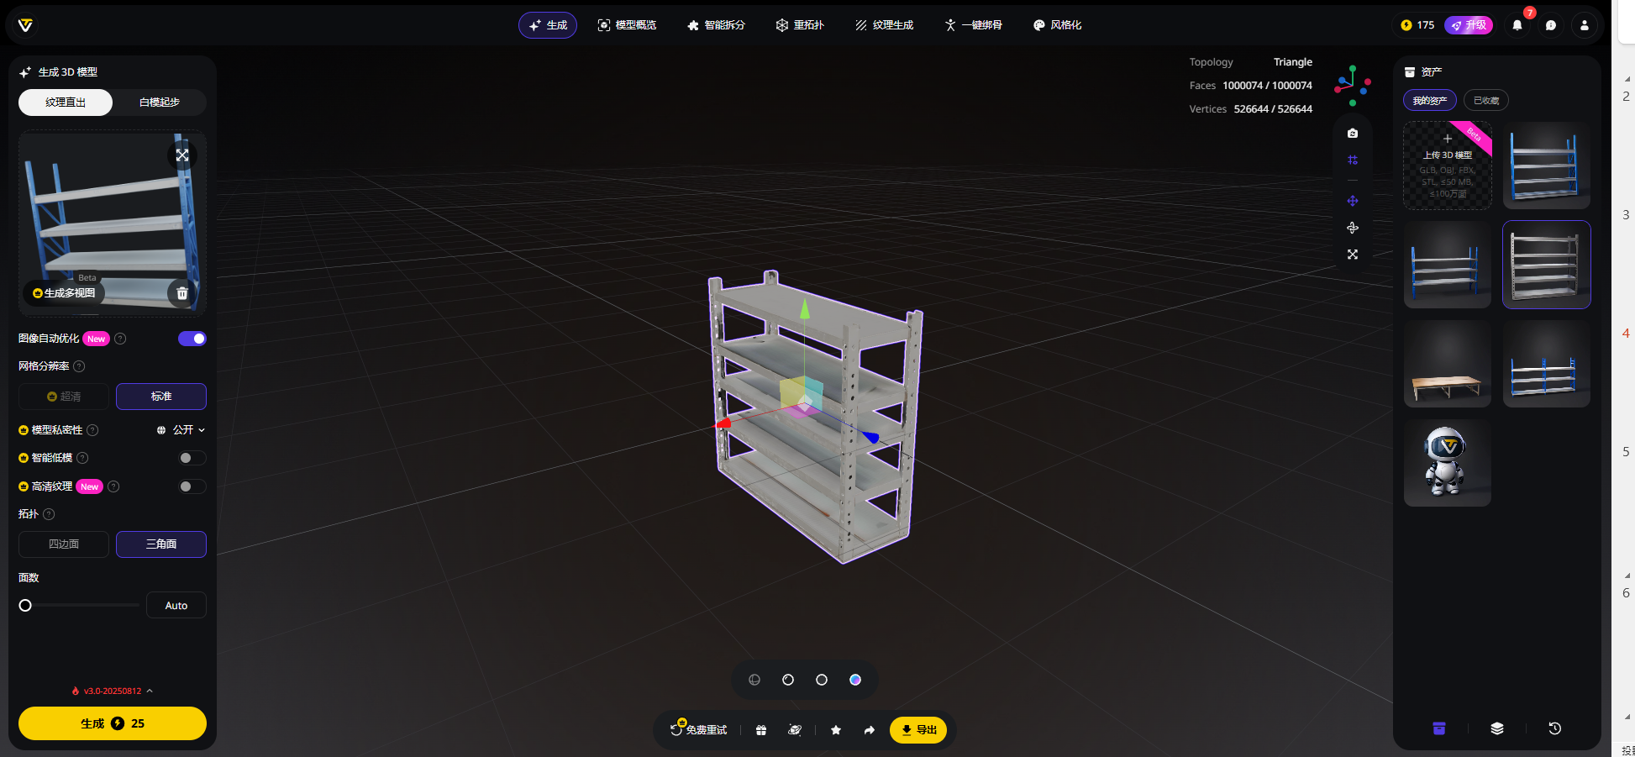
成果展示
將SAM 3D所生成的模型去截圖成png檔，再使用Tripo3d.ai去生成物件模型來去導出glb檔
遇到問題
生成3D模型有一定的限制，目前是免費使用

Slide 5
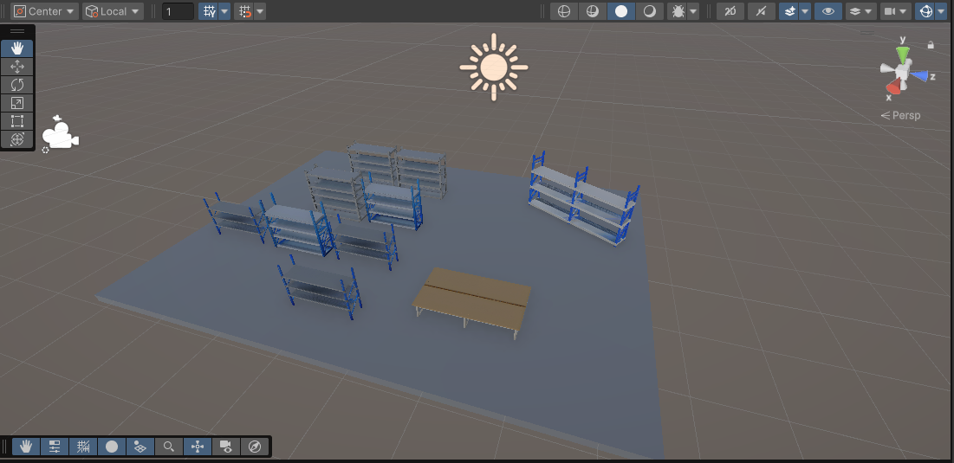
成果展示
使用Unity去匯入各個物件模型，並按照高健場景去排列，最後再匯出成一個glb檔

Slide 6
下周進度
12/01~12/05
灌新的jetson系統，並安裝yolo相關套件，測試程式能正常執行
12/8~12/12
原始GLB檔使用AI生成較好看的GLB檔跟虛擬真實的影片
12/15~12/19
安裝SAM 3D模型來建立物件
建立高健倉儲的3D場景圖
用生成出來的3D動畫丟給AI請他生成虛擬真實的畫面
12/22~12/26
將匯入高健場景glb檔到Three.js網頁
在貨架上生成透明區塊來標示位置並操作人物搬移箱子到指定區域

